Slide 1
MARKDOWN

Slide 2
MARKDOWN提出背景
传统写作方式中，“内容编写”和“格式设置”是两个相对独立的工作。我想大家一定都非常习惯这样的情形，就是我要先把文章写好，然后再慢慢的根据文章的内容编辑各部分的格式。如设置标题等。

Slide 3
MARKDOWN是什么
轻量级[标记语言]
简洁的语法代替排版
最大的特点是用“符号”表示“格式”

Slide 4
MARKDOWN写作方式的优势
专注文字内容而不是排版样式
轻松导出HTML、PDF和本身的.md文件
纯文本内容，兼容所有的文字编辑器与字处理软件
可读、直观
版本跟踪

Slide 5
我该用什么工具？
Mac 平台
  Mou Mou 是 Mac下杰出的 Markdown 编辑器，提供语法高亮、在线预览、同步滚动、全屏模式，支持自定保存、自动匹配，允许自定义主题，支持 CSS，HTML 和 PDF 导出等。
  下载地址： http://mouapp.com/
  Windows、iOS、Web 平台
    MarkdownPad 用户可以通过键盘快捷键和工具栏按钮来使用或者移除 Markdown 格式。MarkdownPad左右栏的分割方式令用户可以实时看到 HTML 格式的 Markdown 文档。
  下载地址： http://markdownpad.com/
  Haroopad 是一款覆盖三大主流桌面系统的编辑器，支持 Windows、Mac OS X 和 Linux。 主题样式丰富，语法标亮支持 54 种编程语言。该工具重点推荐 Ubuntu/Linux 用户使用，从此可以告别 gedit 加 Markdown 插件这种工作方式了。

Slide 6
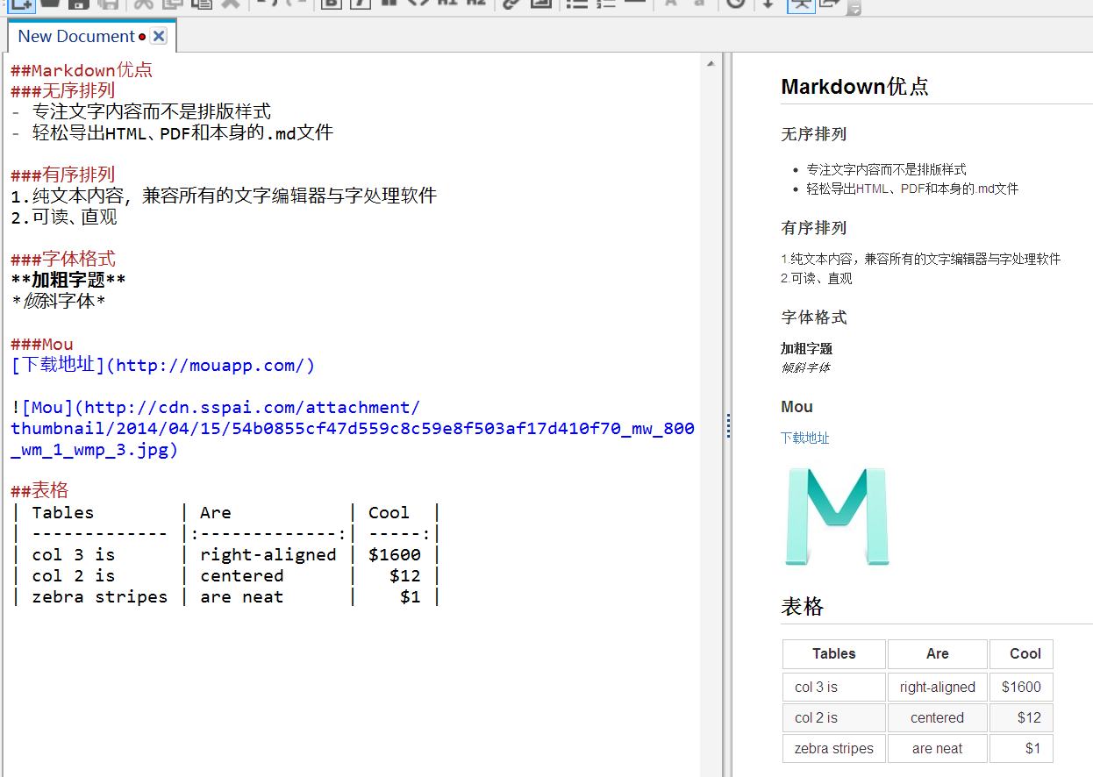
用处、使用方法、举例

Slide 7
语法

